Slide 1

NÁZEV:VY_52_INOVACE_22_Přírodopis 9. ročník
NÁZEV ŠKOLY: ZŠ Dolní Benešov, příspěvková organizace
AUTOR: Silvie Šimečková
TÉMA: vývoj člověka 1
ČÍSLO PROJEKTU: CZ.1.07/1.4.00/21.1262

Slide 2
Anotace
Prezentace seznamuje žáky s učivem – vývoj člověka (Australopithecus, Homo habilis, Homo erectus).
V prezentaci jsou otázky k zopakování učiva.

Slide 3
Vývoj člověka

Slide 4
Australopithecus
V překladu „jižní opice“
Nálezy- Afrika
Žil koncem třetihor a začátkem čtvrtohor, před 3-5 miliony let
Typ drobnější:výška 115- 120 cm, váha 25-35 kg
Typ robustní:výška 135- 155 cm, váha 60-80 kg
Mozkovna 380-500 cm³
Chůze po dvou končetinách
Živil se převážně rostlinou potravou a drobnými živočichy
Používal jednoduché nástroje z klacků, kostí , kamenů
Notes:
wikimedia

Slide 5
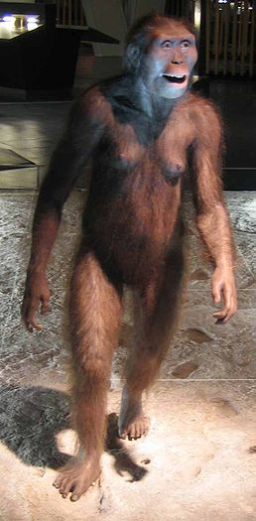
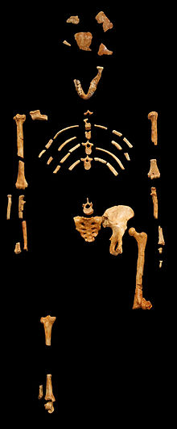
Australopitékus
Obr.2
Obr.1

Slide 6
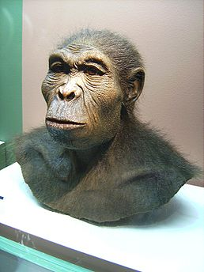
Homo habilis- člověk zručný
Nálezy- Afrika, Asie,Evropa
Žil, před 1 -3 miliony let
Výška- asi 120 – 150 cm
Váha- asi 30 -40 kg
Mozkovna 600 – 650 cm³
Používal a vyráběl kamenné nástroje
Vyvinula se u něj obratná ruka a základy zručnosti a dovednosti
Stavěl primitivní přístřešky
Obr.3

Slide 7
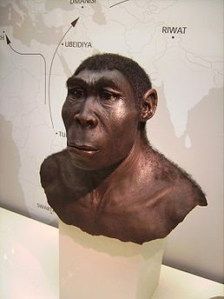
Homo erectus- člověk vzpřímený
Nálezy- Afrika, Evropa, Asie
Žil před 300 tis. 1 mil. let
Výška- asi 150 – 170 cm
Váha- asi 30 -40 kg
Mozkovna 800 – 1050 cm³
Vzpřímená chůze
Používal kamenné pěstní klíny a znal oheň
Vyvinula se u něj obratná ruka a základy zručnosti a dovednosti
Primitivní řeč
Stavěl primitivní přístřešky
Obr.4

Slide 8
Opakování
1) Podle čeho dostal Homo erectus název?
2) U kterého předchůdce člověka se začala nejdříve vyvíjet obratná ruka a základy zručnosti a dovednosti?
3) Kde žil Austalopithecus?

Slide 9
Odpovědi
1) Homo erectus znamená v překladu člověk vzpřímený, protože chodil vzpřímeně.
2) Homo habilis
3) Jižní Afrika

Slide 10
Anotace
Text:
VANEČKOVÁ, Ivana, Jana SKÝBOVÁ, Drahuše MARKVARTOVÁ a Tomáš HEJDA. Přírodopis 8. Plzeň: Fraus, 2006. ISBN 80-7238-428-7.
Obrázky:
Obr.1: Australopithecus. In: Wikipedia: the free encyclopedia [online]. San Francisco (CA): Wikimedia Foundation, 2006-05-01 [cit. 2012-03-13]. Dostupné z: http://cs.wikipedia.org/wiki/Australopithecus
Obr.2: Australopithecus. In: Wikipedia: the free encyclopedia [online]. San Francisco (CA): Wikimedia Foundation, 2006-05-01 [cit. 2012-03-13]. Dostupné z: http://cs.wikipedia.org/wiki/Australopithecus
Obr.3: Homo habilis. In: Wikipedia: the free encyclopedia [online]. San Francisco (CA): Wikimedia Foundation, 2009-09-11 [cit. 2012-03-13]. Dostupné z: http://cs.wikipedia.org/wiki/Homo_habilis
Obr.4: Homo erectus. In: Wikipedia: the free encyclopedia [online]. San Francisco (CA): Wikimedia Foundation, 2005-10-20 [cit. 2012-03-13]. Dostupné z: http://cs.wikipedia.org/wiki/Homo_erectus

